Slide 1
재해석 자료: 증발량과 강우량 전지구 평균값 계산 10월 19일 (월요일) ~ 10월 21일 (수요일)
지난시간 실습
1. 재해석 자료 생산
1.1. 기상-기후 빅데이터
1.2. 재해석 자료
1.3 연평균 (annual average)
2. 파이썬 프로그래밍 실습
2.1. 증발량 및 강우량 연평균 (temporal average)
2.2 증발량 및 강우량 공간 평균 (area average)
2.3. 증발량과 강우량 상관성 보여주기

Slide 2
import netCDF4 as nc
import numpy as np
#### Import monthly evaporation data
EVAPdir= ‘D:/ERA5/EVAPintp/' # directory
styear=1979 #start year
edyear=2019 #end year
evaps=np.zeros([12*(edyear-styear+1), 37, 72])
for i in range(styear,edyear+1):
for j in range(1,13): # loop for months
year = str(i)
month = str(j).zfill(2)
filename = EVAPdir+'EVAP.'+year+month+'.nc'
data = nc.Dataset(filename)
evap_month = data.variables['e'][:,:]
evaps[(i-styear)*12+(j-1),:,:] = evap_month
print(i)

Slide 3
# import netCDF4 as nc
from netCDF4 import Dataset
#### Import monthly evaporation data
EVAPdir= ‘D:/ERA5/EVAPintp/' # directory
styear=1979 #start year
edyear=2019 #end year
evaps=np.zeros([12*(edyear-styear+1), 37, 72])
for i in range(styear,edyear+1):
for j in range(1,13): # loop for months
year = str(i)
month = str(j).zfill(2)
filename = EVAPdir+'EVAP.'+year+month+'.nc'
data = Dataset(filename)
evap_month = data.variables['e'][:,:]
evaps[(i-styear)*12+j-1,:,:] = evap_month
print(i)

Slide 4
EVAPdir= ‘D:/ERA5/EVAPintp/' # directory
styear=1979 #start year
edyear=2019 #end year
evaps=np.zeros([12*(edyear-styear+1), 37, 72])
k = 0
for i in range(styear,edyear+1):
for j in range(1,13): # loop for months
year = str(i)
month = str(j).zfill(2)
filename = EVAPdir+'EVAP.'+year+month+'.nc'
data = nc.Dataset(filename)
evap_month = data.variables['e'][:,:]
evaps[k,:,:] = evap_month
k = k+1
print(i)

Slide 5
EVAPdir= ‘D:/ERA5/EVAPintp/' # directory
styear=1979 #start year
edyear=2019 #end year
# evaps=np.zeros([12*(edyear-styear+1), 37, 72])
list_evaps = []
for i in range(styear,edyear+1):
for j in range(1,13): # loop for months
year = str(i)
month = str(j).zfill(2)
filename = EVAPdir+'EVAP.'+year+month+'.nc'
data = nc.Dataset(filename)
evap_month = data.variables['e'][:,:]
list_evaps.append(evap_month[0,:,:])
print(i)
evaps = np.array(list_evaps)
List (리스트)를 활용하는 것도 좋은 방법
리스트를 활용하면 메모리 (array) 할당이 필요 없음

Slide 6

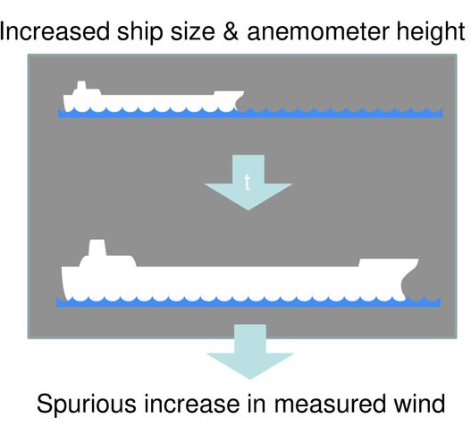

관측 자료의 문제점: 관측하는 방법에 따라 결과가 조금 다를 수 있음 예) 배의 크기가 점점 커지면서 풍속계의 위치가 더 높아짐
$$LHF=LρC_{e}U \left[q_{s}−q_{a}\right]$$
배의 크기가 1960,70 => 80,90년대로 오면서 점점 커짐.
따라서, 풍속계의 위치가 점점 높아지면서 관측 바람의 강도가 점점 더 세지는 경향이 있음.

Slide 7
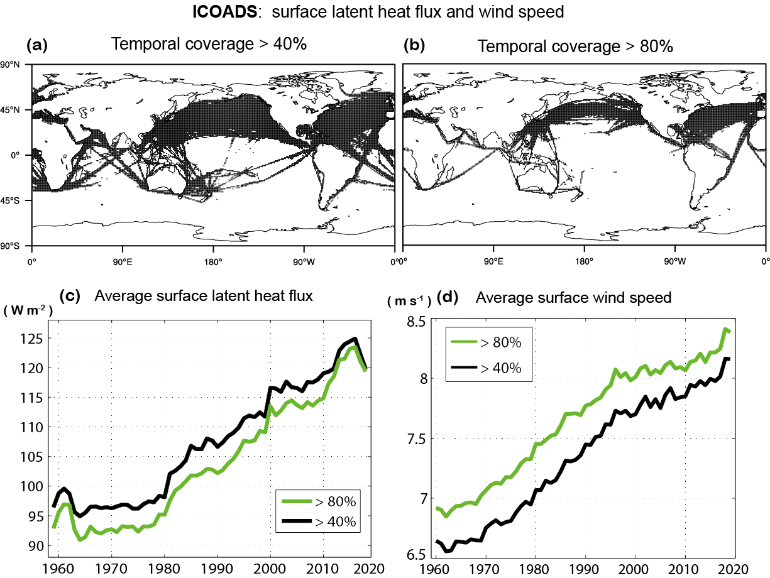

관측 자료의 문제점: 관측하는 방법에 따라 결과가 조금 다를 수 있음 예) 배의 크기가 점점 커지면서 풍속계의 위치가 더 높아짐
$$LHF=LρC_{e}U \left[q_{s}−q_{a}\right]$$
1960 → 2019년 까지 50년 동안 증발량이 25% 이상 증가
( 현실적으로 불가능한 너무 가파른 증가 )

Slide 8
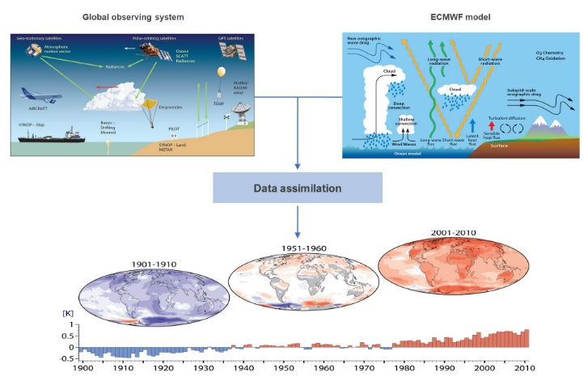
재해석 자료 (reanalysis data): 기상-기후 빅데이터
여러 관측자료를 모델 시뮬레이션에 동화시켜서 날씨를 예측.
수십년 동안 누적된 체계적인 빅데이터가 구축되어 있음.

Slide 9
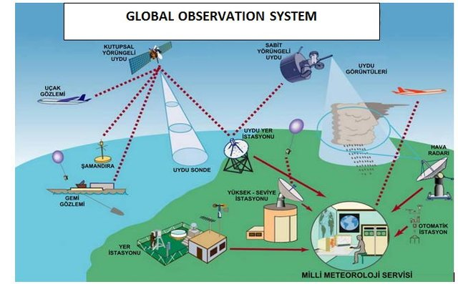
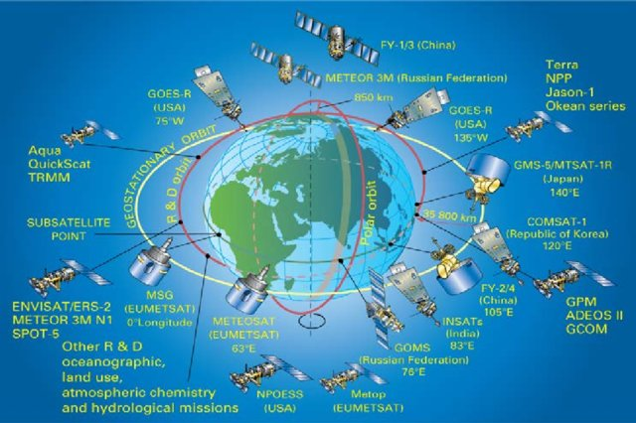
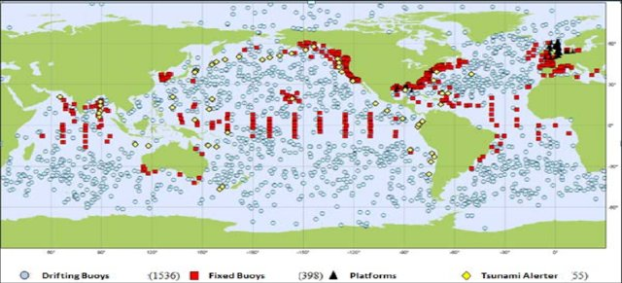
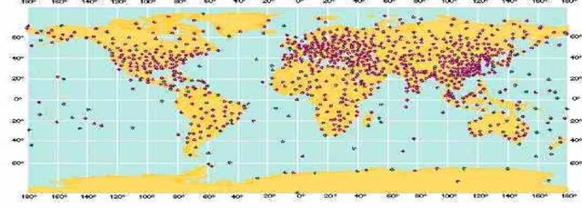
Meteorological big data
Global Meteorological Observation System Source
Satellites Service for Meteorological Purposes
Upper Air Observation Stations Source
Sea Surface Observation Stations Source

